Slide 1

YΠΟΛΟΓΙΣΤΙΚΕΣ ΜΕΘΟΔΟΙ ΣΤΑ ΕΝΕΡΓΕΙΑΚΑ ΣΥΣΤΗΜΑΤΑ 9o ΕΞΑΜΗΝΟ
ΟΜΑΔΑ 6
ΤΣΟΧΑΝΤΑΡΗΣ ΧΡΥΣΟΒΑΛΑΝΤΗΣ (10069)
ΣΙΔΗΡΟΠΟΥΛΟΣ ΚΩΝΣΤΑΝΤΙΝΟΣ (10048)
ΜΠΟΣΤΑΝΗΣ ΕΥΡΙΠΙΔΗΣ (9586)
ΘΕΣΣΑΛΟΝΙΚΗ 2023-2024
Notes:
Ο πρώτος που θα μιλήσει αναφέρει την ομάδα μας (ομάδα 6) και συστήνεται (συστήνει και τους άλλους). «Θα γίνει παρουσίαση της εργασίας μας στα πλαίσια του μαθήματος Υπολογιστικές Μέθοδοι στα Ενεργειακά Συστήματα».

Slide 2
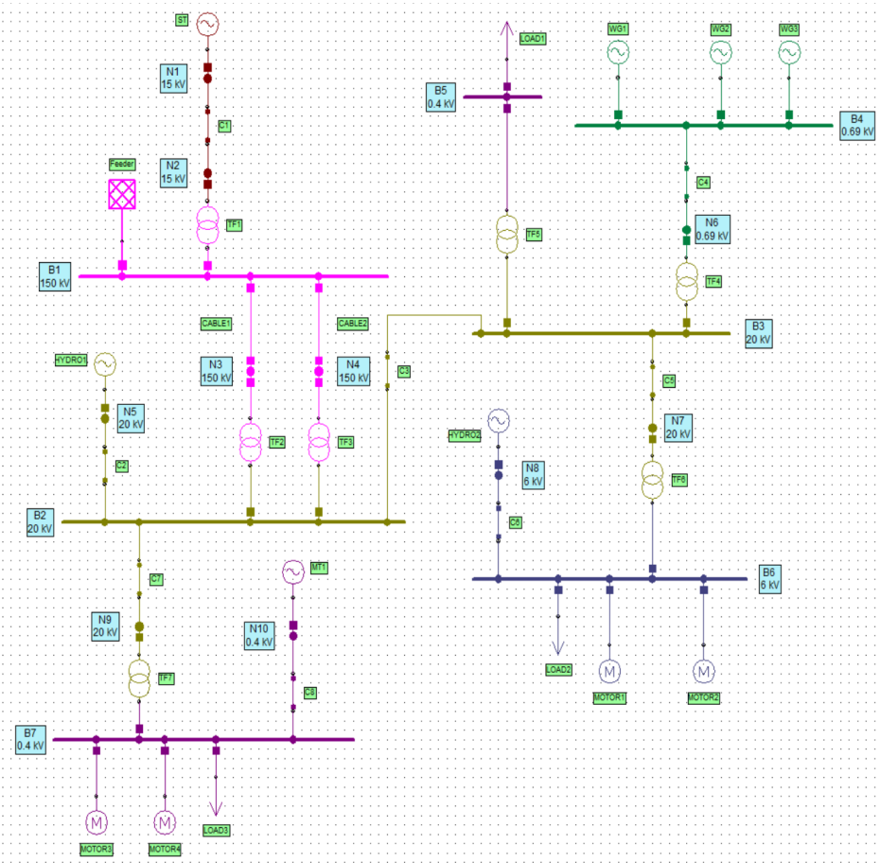
Εργασία 2: Χρήση του λογισμικού NEPLAN για τον υπολογισμό ρευμάτων βραχυκύκλωσης κατά IEC 60909
Δίκτυο Διανεμημένης Παραγωγής:
-Δίκτυο 150kV
-Μ/Σ ανύψωσης και υποβιβασμού
-Στροβιλογεννήτριες
-Υδροηλεκτρικές μονάδες
-Ανεμογεννήτριες
-Ασύγχρονοι κινητήρες
Notes:
«Η παρουσίαση μας αφορά την δεύτερη εργασία του μαθήματος. Σε αυτή την εργασία κάναμε χρήση του λογισμικού NEPLAN για να υπολογίσουμε τα ρεύματα βραχυκύκλωσης σύμφωνα με τα διεθνή πρότυπα. Στη φωτογραφία φαίνεται το συνολικό δίκτυο προς προσομοίωση. Πρόκειται για ένα δίκτυο διανεμημένης παραγωγής. Έχουμε τον feeder στα 150kV, διάφορους Μ/Σ ανύψωσης και υποβιβασμού, στροβιλογεννήτριες, υδροηλεκτρικές μονάδες, ανεμογεννήτριες καθώς και ασύγχρονους κινητήρες»

Slide 3
Ερωτήματα προς παρουσίαση
Ερώτημα 1: Να υπολογιστεί η ροή φορτίου για το κύκλωμα με όλους τους διακόπτες κλειστούς θεωρώντας ότι όλες οι σύγχρονες γεννήτριες και οι ασύγχρονοι κινητήρες λειτουργούν στα ονομαστικά τους στοιχεία.
Ερώτημα 6: Για τον ζυγό Β2 να υπολογιστεί η συμβολή της γεννήτριας HYDRO1 καθώς και των άμεσα συνδεδεμένων ζυγών Β1, Β3 και Β7 στα μέγιστα και ελάχιστα τριφασικά και μονοφασικά ρεύματα βραχυκυκλώματος, θερμικά και μηχανικής καταπόνησης. Με δεδομένο ότι η γεννήτρια HYDRO1 κάποιες φορές είναι συνδεδεμένη στο ζυγό Β2 και κάποιες όχι, με βάση ποια τιμή ρεύματος θα υπολογιστεί η μέγιστη θερμική καταπόνηση, η μέγιστη μηχανική καταπόνηση και ο συντονισμός των μέσων προστασίας στο σημείο αυτό;
Notes:
«Τα ερωτήματα που καλούμαστε να παρουσιάσουμε είναι: 1) Να υπολογίσουμε την ροή φορτίου σε ονομαστική λειτουργία του δικτύου και 2) να υπολογιστεί για το ζυγό Β2 η συμβολή της γεννήτριας HYDRO1 και των συνδεδεμένων ζυγών στα ρεύματα βραχ. Σε ποιες τιμές βασίζονται οι καταπονήσεις και τα μέσα προστασίας;»

Slide 4
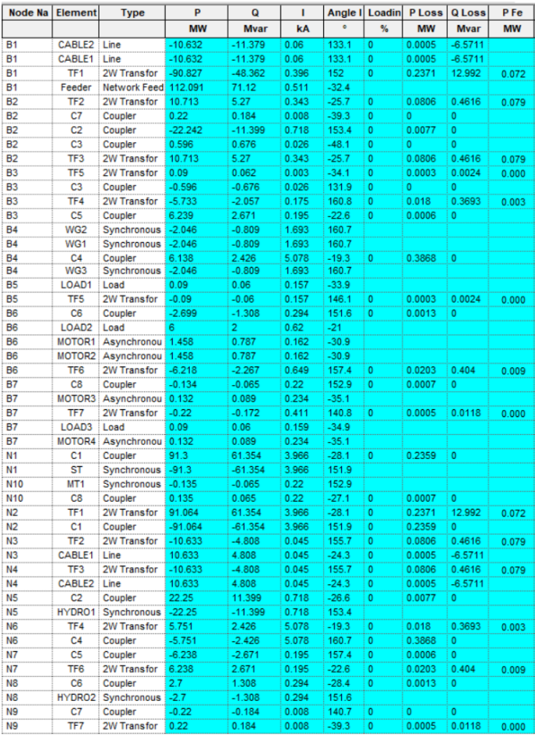
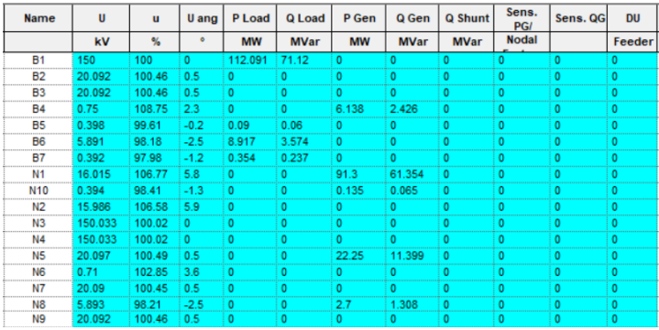
Ερώτημα 1
Με χρήση της επιλογής LOADFLOW στο NEPLAN λαμβάνουμε τα εξής δεδομένα:
Notes:
«Στο 1^{ο} ερώτημα χρησιμοποιούμε το LOADFLOW για να δούμε τη ροή φορτίου στο δίκτυο. Ο πρώτος πίνακας περιέχει γενικές πληροφορίες για τα διάφορα στοιχεία του δικτύου, ο δεύτερος απεικονίζει τις πτώσεις τάσης στους ζυγούς και τους κόμβους του δικτύου, και ο τρίτος δείχνει τις απώλειες»

Slide 5
Παρατηρήσεις – Σχολιασμός 1^{ου} Ερωτήματος
Αρχικά παρατηρούμε πως το δίκτυο έχει απώλειες Plosses= 1.0716MW και Qlosses= 1.56MVar.
Ακόμη, παρατηρούμε πως οι τάσεις στους ζυγούς και τους κόμβους είναι εντός των επιτρεπόμενων ορίων, ±10% της ονομαστικής:
-Στους Β1,Β2,Β3 η πτώση τάσης είναι ελάχιστη καθώς οι ανάγκες για άεργο ισχύ αντισταθμίζονται από την ST και HYDRO1, οι οποίες βρίσκονται σε υπερδιέγερση.
-Στον Β4 έχουμε υπερδιεγερμένες ανεμογεννήτριες, οι οποίες παρέχουν άεργο ισχύ και προκαλούν μία μικρή ανύψωση της τάσης.
-Στους Β6 και Β7 είναι συνδεδεμένοι επαγωγικοί κινητήρες οι οποίοι καταναλώνουν άεργο ισχύ και προκαλούν πτώση τάσης.
Τελος, βλέπουμε πως το μεγαλύτερο μέρος της ισχύος του δικτύου παρέχεται από τη σύγχρονη γεννήτρια ST

Slide 6


Ερώτημα 6
Για την προσομοιώση τριφασικών και μονοφασικών βραχυκυκλωμάτων στο ζυγό Β2 θα γίνει χρήση της λειτουργίας Short Circuit που διαθέτει το NEPLAN.
Παράμετροι προσομοιώσεων:
-Επιλογή προτύπου
-Τριφασικά σφάλματα
-Μονοφασικά σφάλματα
-Μέγιστο/Ελάχιστο ρεύμα

Slide 7
Ερώτημα 6 – Αποτελέσματα Προσομοιώσεων
Γενικές Παρατηρήσεις:
-Μεγαλύτερη συμβολή στα σφάλματα έχει ο ζυγός B1 μέσω των γραμμών CABLE1 και CABLE2.
-Η γεννήτρια HYDRO1, όταν αυτή είναι συνδεδεμένη στο δίκτυο έχει ποσοστά συμβολής στα σφάλματα <15% και συμβάλλει περισσότερο στα τριφασικά σφάλματα απότι στα μονοφασικά.
-Οι ζυγοί Β3 και Β7 έχουν ελάχιστη συμβολή στα ρεύματα και την ισχύ βραχυκύκλωσης του ζυγού Β2

Slide 8
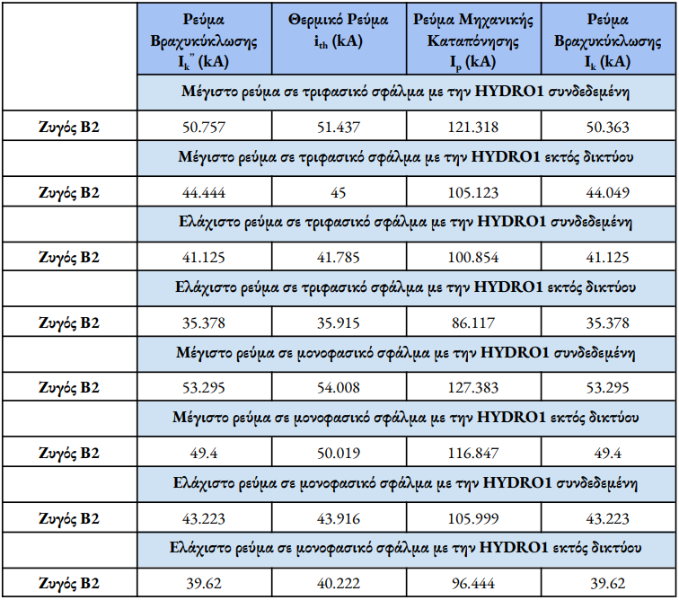
Ερώτημα 6 – Αποτελέσματα Προσομοιώσεων
Ανάλυση ρευμάτων:
Παρατηρούμε πως τα ρεύματα στα μονοφασικά βραχυκυκλώματα είναι μεγαλύτερα από αυτά στα τριφασικά. Αυτό είναι λογικό γιατί, όπως μας δόθηκε στην εκφώνηση, τα μονοφασικά ρεύματα βραχυκύκλωσης του Feeder είναι μεγαλύτερα των τριφασικών

Slide 9
Ερώτημα 6 – Θεωρητική ανάλυση
Από τη θεωρία γνωρίζουμε:
-Μέγιστη Θερμική Καταπόνηση (Ith): Αφορά τη μέγιστη αντοχή των υλικών κατασκευής των καλωδίων, ως προς τη αύξηση της θερμοκρασίας λόγω του ρεύματος που τους διαρρέει.
-Μέγιστη Μηχανική Καταπόνηση (Ip): Αφορά τις μέγιστες ηλεκτρομαγνητικές δυνάμεις που ασκούνται στα στοιχεία του δικτύου, λόγω του μέγιστου ρεύματος που τα διαρρέει.
-Συντονισμός Μέσων Προστασίας: Αφορά τον υπολογισμό των παραμέτρων που καθορίζουν την άμεση απομόνωση των βραχυκυκλωμάτων από τα μέσα προστασίας του δικτύου. Στο NEPLAN θα λάβουμε υπόψη το ελάχιστο συμμετρικό ρεύμα βραχυκύκλωσης Ik , το οποίο ενεργοποιεί τους διακόπτες απομόνωσης
Τελικά:
-Ith,max = 54.008 kA, το οποίο εντοπίζεται σε μονοφασικό σφάλμα με την HYDRO1 συνδεδεμένη
-Ip = 127.383 kA, το οποίο ομοίως εντοπίζεται σε μονοφασικό σφάλμα με την HYDRO1 συνδεδεμένη
-Ik = 35.378 kA, το οποίο εντοπίζεται σε τριφασικό σφάλμα με την HYDRO1 εκτός δικτύου

Slide 10
ΕΥΧΑΡΙΣΤΟΥΜΕ ΓΙΑ ΤΗΝ ΠΡΟΣΟΧΗ ΣΑΣ

